Slide 1
Funciones y objetos (POO)
Martín Ramón Quintanilla
Alumno del curso ESBDATA

Slide 2
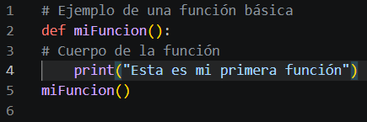
¿Qué son y para qué se utilizan las funciones en programación?
Una función es un bloque de código que realiza una tarea específica.
Las funciones permiten reutilizar el código y estructurarlo de una manera más manejable.
Para definir funciones en Python se emplea la palabra reservada def.

Slide 3
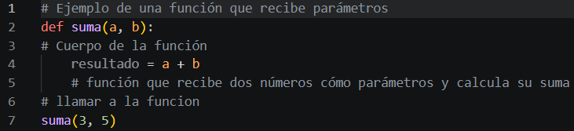
Parámetros de una función
Los parámetros son valores que se pasan a una función desde fuera de ella y que la función recibe y puede usar y procesar.
En Python, comparado con otros lenguajes, no es necesario indicar los tipos de los parámetros, ya que es un lenguaje de tipado dinámico.

Slide 4
Diferencia entre parámetros y argumentos
El concepto de argumentos y parámetros están muy relacionados, aunque no son exactamente lo mismo.
Los parámetros son las variables que define la función. Ejemplo anterior: (a, b)
Los argumentos son los valores concretos que pasamos a la función en una invocación. Ejemplo anterior: (3, 5)

Slide 5
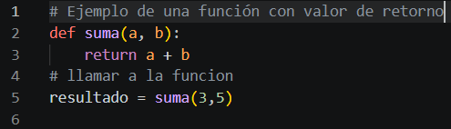
Valor de retorno de una función
Los valores de retorno son un resultado que, opcionalmente, se puede devolver desde una función y que puede ser usado en otra parte del código.
En Python, al igual que para los parámetros, tampoco es necesario indicar el tipo de valor que se devuelve.

Slide 6

Funciones lambda
Las funciones lambda son una sintaxis para declarar funciones anónimas.
La principal ventaja es su capacidad para ser creadas y utilizadas de forma inmediata.

Slide 7
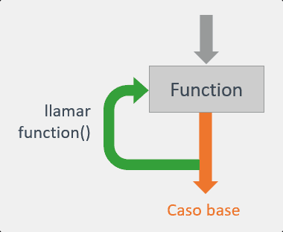
Funciones recursivas
La recursividad es un concepto en programación en el que una función se llama a sí misma para resolver un problema.
Cuando la función deja de llamarse a sí misma, se denomina caso base. Al alcanzar el caso base, las llamadas recursivas regresan, liberan los marcos de pila y así la función original completa su tarea.
Esquema de función recursiva

Slide 8
Programación Orientada a Objetos ( POO)
La Programación Orientada a Objeto (POO) es un paradigma de programación, es decir, un modelo o estilo de programación, que se basa en clases y objetos.
La POO busca:
Modularidad: dividir un sistema en componentes independientes.
Reutilización: disponer de clases, facilita la reutilización del código.
Flexibilidad: permite adaptar el software a cambios en los requisitos o en el entorno de ejecución
Escalabilidad: permite agregar nuevos objetos y clases según sea necesario, sin afectar la estructura existente

Slide 9
¿Qué es un objeto?
Un objeto es un elemento que representa una entidad real. En programación se representan
como fragmentos de código compuestos por propiedades (atributos) y comportamientos
(métodos).
Las propiedades representan su estado interno y se definen mediante variables llamadas atributos
Los comportamientos son acciones que se definen y se pueden realizar mediante métodos. Los métodos pueden modificar el estado del objeto, interactuar con otros objetos o realizar otras acciones
Para trabajar con objetos, se ha de crear una clase, que es la estructura que se define para crear los objetos. En la clase se definen los atributos y métodos que tendrán los objetos.

Slide 10
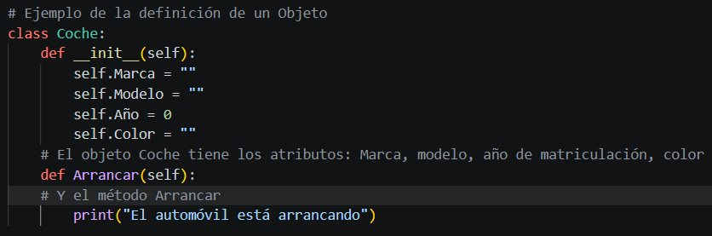
Ejemplo de definición de un Objeto

